Slide 1
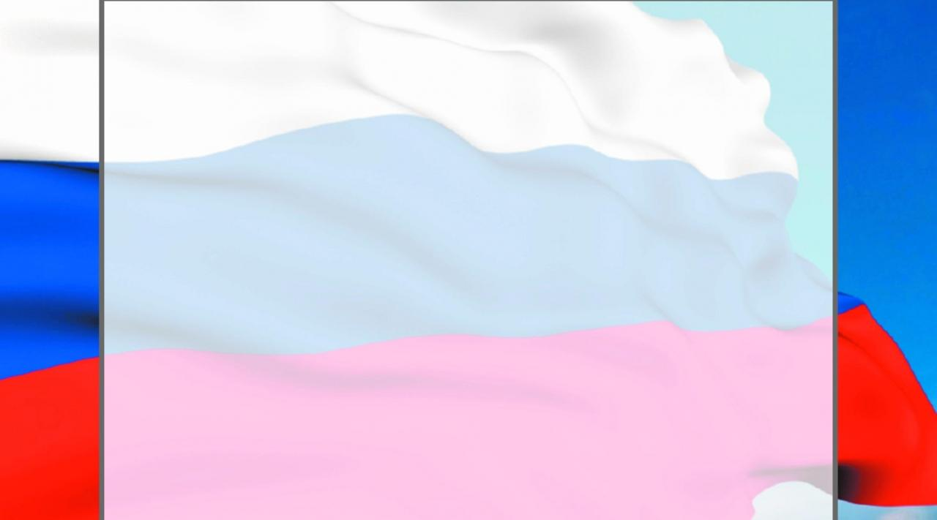
12 июня
День России.
12 июня
День России.
12 июня - День России
«Россией
я любуюсь
и горжусь»
онлайн – экскурс по городам –героям России

Slide 2
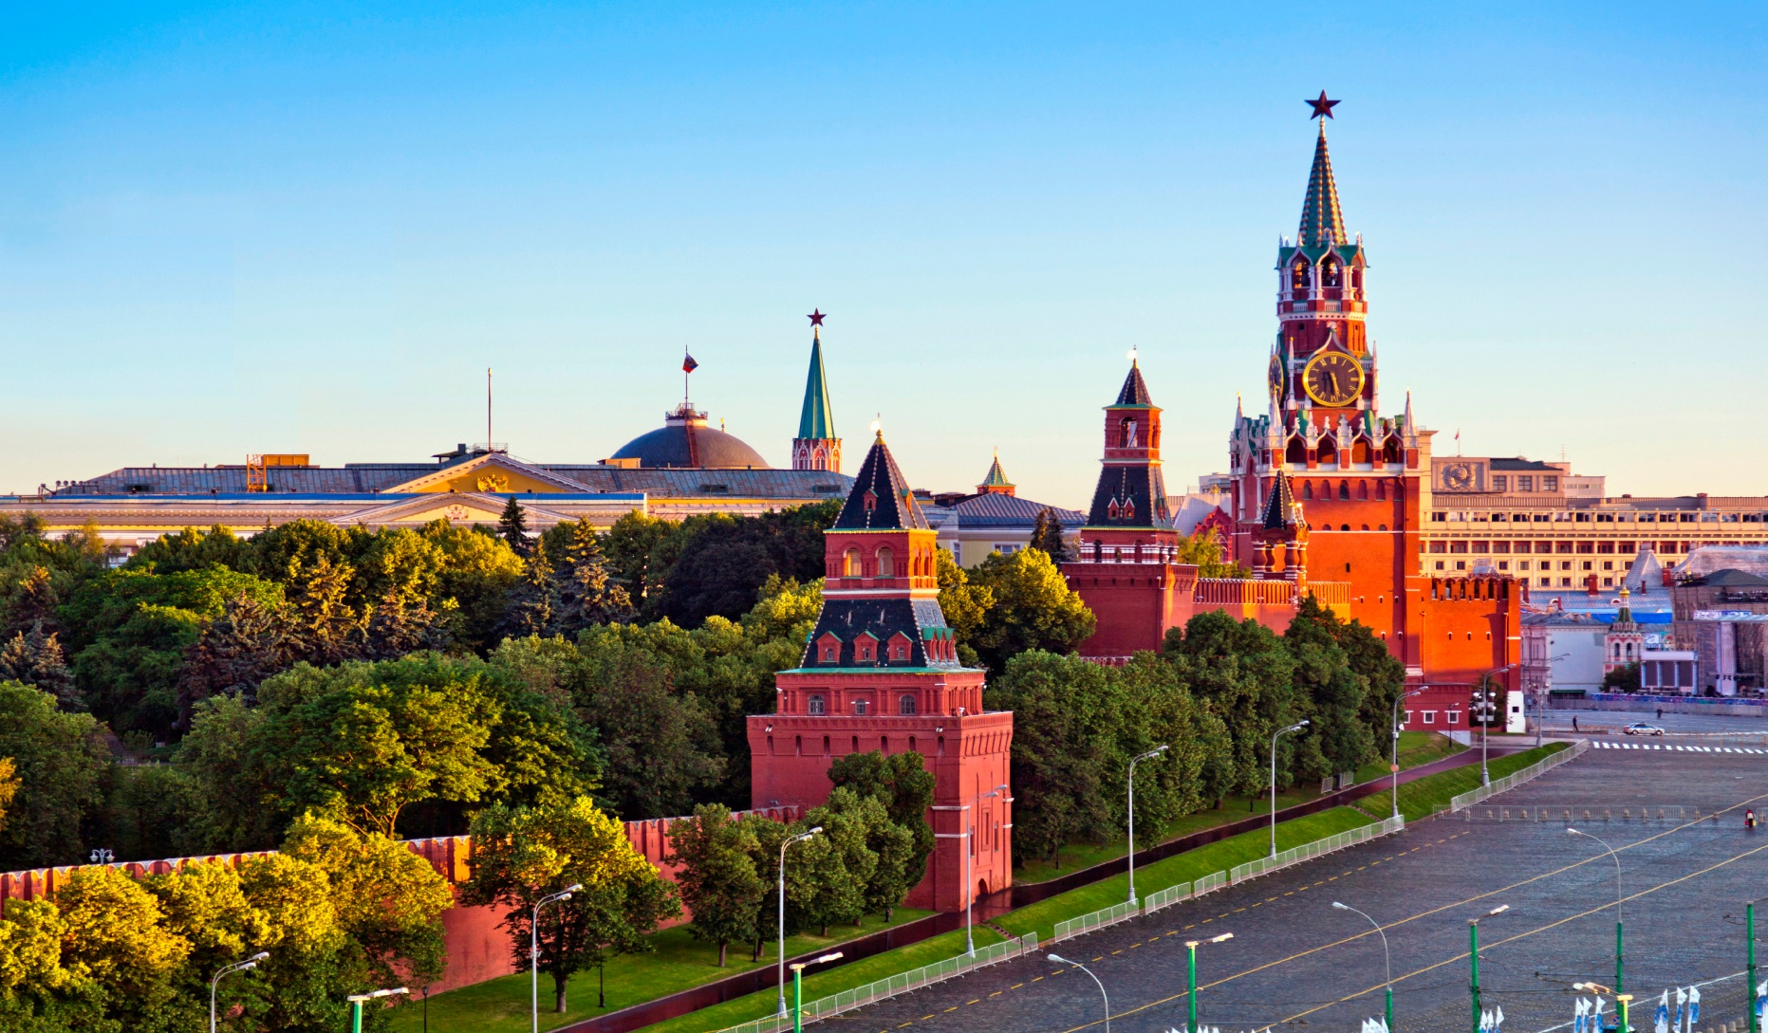
Москва

Slide 3
30 сентября 1941 г. фашистские генералы отдали приказ о наступлении на Москву. План своего наступления фашисты назвали «Тайфун». Вот таким ураганом мечтали фашисты ворваться в Москву. Обойти ее с севера, с юга, схватить наши армии в огромные клещи и уничтожить. Немецко-фашистская армия имела преимущество в танках, самолетах, артиллерии, пехоте. Началось одно из крупных сражений Великой Отечественной войны. Вся страна встала на защиту столицы. Руководил защитой Москвы командующий Западный фронтом, генерал армии Г.K. Жуков, впоследствии маршал, выдающийся полководец, герой Великой Отечественной войны.
Гитлеровское командование поставило задачу: овладеть Москвой к 16 октября 1941 года. Но фашисты не смогли прорваться к Москве. Гигантское оборонительное сражение на подступах к столице выиграли наша армия и наш народ. И не просто выиграли. 5-6 декабря 1941 г. началось контрнаступление наших войск. Bраг был отброшен от столицы. В наступлении участвовали 75 вражеских дивизий, почти половина всех вооруженных сил противника. Разгром немцев под Москвой имел огромное значение. На полях Подмосковья был развеян миф о непобедимости германской армии.
8 мая 1965 года Москве присвоено звание «Город-герой».

Slide 4
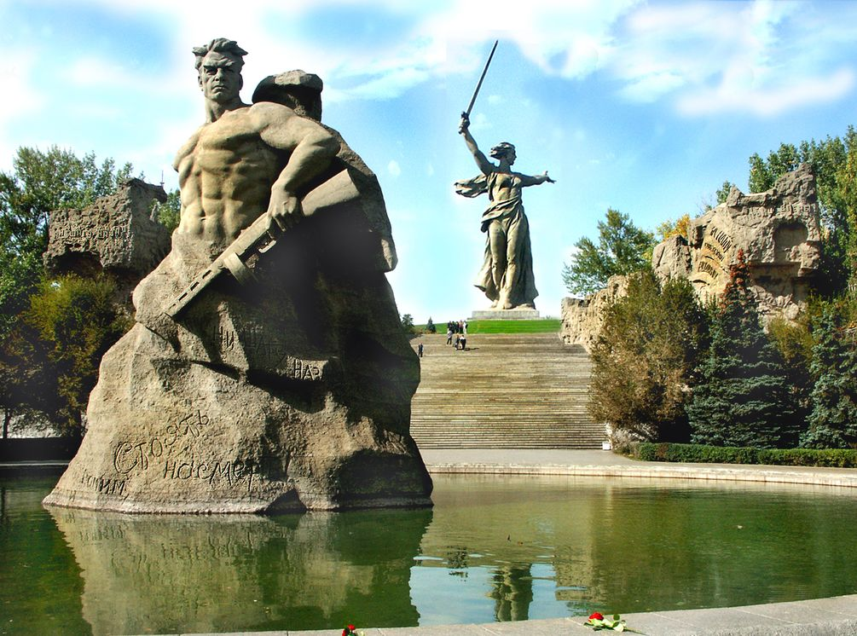
Волгоград

Slide 5
Получив отпор под Москвой, фашистские войска летом 1942 года двинулись к реке Волге, к Сталинграду. Если бы им удалось захватить Сталинград, то над всем Советским Союзом нависла бы угроза разгрома. За рекой Волгой находились главные резервы Красной Армии. Попади они в руки фашистов – и лишилась бы она и танков, и самолётов, и снарядов – словом, всех резервов, накоп­ленных для дальнейших ударов по врагу.
«Волжской твердыней» назвали советские люди город Сталинград. Фашистским войскам удалось прорваться в город, шли ожесточённые бои за каждую городскую улицу, за каждый дом. Но советские солдаты останови­ли наступление фашистов. Наши генералы решили окру­жить гитлеровские войска, рвавшиеся к реке Волге. К началу зимних холодов 1942 года огромное количество фашистских солдат было окружено и попало в плен. Множество танков, самолётов, артиллерийских орудий было разбито меткими ударами советских войск. Это поражение фашистов было настолько страшным для них, что во всей Германии был объявлен многодневный траур. Сталинградская битва (17 июля 1942 г. – 2 февраля 1943 г.) явилась 1-ой крупной победой Красной Армии в Великой Отечественной войне.
8 мая 1965 г. Волгограду присвоено звание «Город-герой»

Slide 6
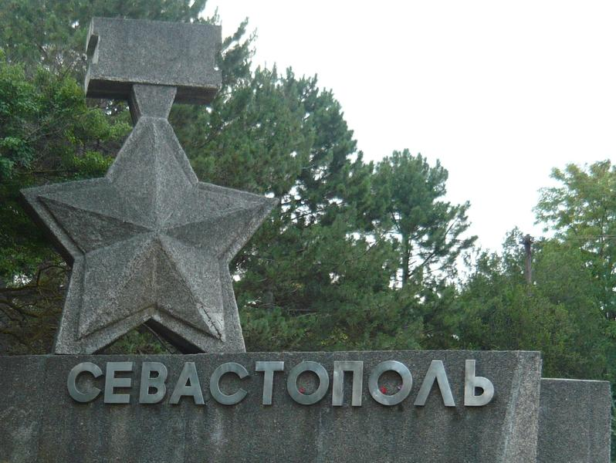
Севастополь

Slide 7
Еще одна славная страница Великой Отечественной – оборона главной базы советского Черноморского флота – Севастополя. Не привыкать было черноморским морякам отстаивать свой город. B Крымскую войну 1853-1856 г.г. Севастополь выдержал 348 дней осады превосходящих сил войск Англии, Франции, Турции и Сардинии.
В Великую Отечественную войну Севастополь снова продемонстрировал всему миру величие духа и боевое мастерство черноморских моряков, офицеров и солдат Красной Армии и севастопольцев, грудью вставших на защиту города.
Война пришла в Севастополь в 3 часа утра 22 июня 1941 года. Именно тогда орудия Черноморской эскадры и зенитные батареи открыли огонь по фашистским самолетам, рвавшимся к городу. Грозной силой стал для гитлеровцев Черноморский флот. Корабли наносили мощные удары по вражеским объектам, надводные суда и подводные лодки доставляли в осажденный город боеприпасы и пополнение. Из города на кораблях было вывезено на Большую землю 30 тысяч раненых и 15 тысяч гражданского населения.
Черноморский город сопротивлялся врагу 250 дней. 9 мая 1944 года советские войска мощным штурмом освободили Севастополь.
8 мая 1965 г. Севастополю присвоено звание «Город-герой»

Slide 8
С самого начала войны Тула была форпостом Москвы. В конце октября 1941 г. танковые дивизии гитлеровцев начали атаку города, но захватить Тулу им не удалось. Тогда они обошли город с востока и юго-востока, но это не принесло им победы, наоборот, сдержало силы, направленные на захват Москвы. Воины и бойцы народного ополчения сделали Тулу неприступной крепостью для фашистов. Героическая оборона Тулы помогла защитить Москву, облегчила положение на Брянском фронте. В декабре 1941 г. войска Западного фронта разгромили ударную танковую группировку фашистов и ликвидировали угрозу Москве.
Не случайно Тулу справедливо называют арсеналом и щитом России. С первых дней Великой Отечественной войны тульские оружейники единодушно поддержали лозунг «Все для фронта, все для победы». Слова туляков не расходились с делом. Так, если в июле 1941 г. завод дал фронту 88 тыс, самозарядных винтовок Токарева и 7 тыс. снайперских, то в августе - 100 тыс. винтовок Токарева и столько же снайперских. Оружейники не только самоотверженно трудились, но и храбро воевали. Более двух тысяч рабочих и служащих ушли на фронт, 27 из них стали Героями Советского Союза.
7 декабря 1976 г. Туле присвоено звание «Город-герой».

Slide 9
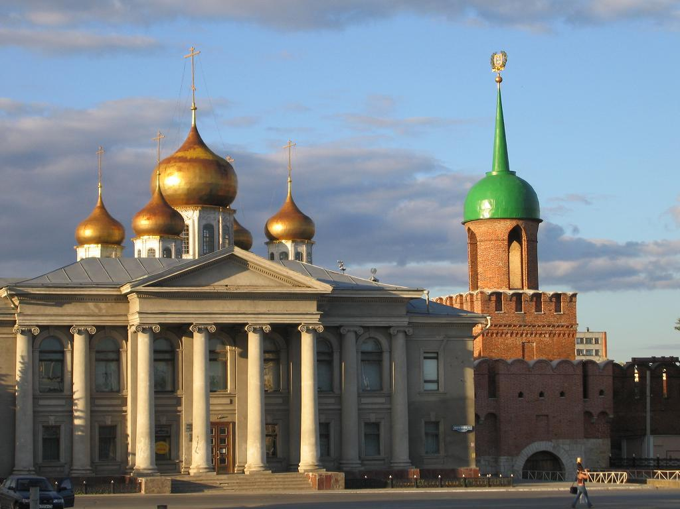
Тула

Slide 10
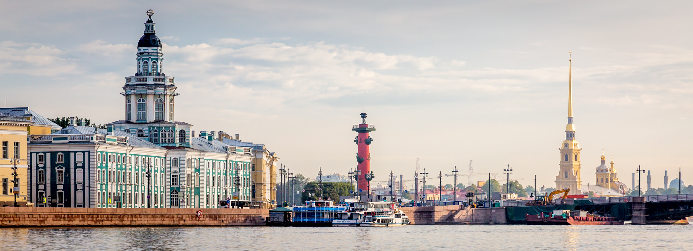
Санкт-Петербург

Slide 11
Ранее Ленинград . Дата присвоения звания – 8 мая 1965 года.
Огромный героизм и стойкость ленинградцев проявились во время Великой Отечественной войны. Почти 900 дней и ночей в условиях полной блокады города жители не только удержали город, но и оказали огромную помощь фронту. В результате встречного наступления Ленинградского и Волховского фронтов 18 января 1943 года блокадное кольцо было прорвано, но только 27 января 1944 года блокада города была полностью снята.
Гитлер собирался с ходу стереть город с лица земли, но профессиональная военная машина столкнулась с яростным сопротивлением ленинградцев. За период блокады по Ленинграду было выпущено около 150 тысяч снарядов и сброшено 102520 зажигательных и 4655 фугасных авиабомб. Из строя было выведено 840 промышленных предприятий, более 10 тысяч жилых зданий. За время блокады от голода умерло свыше 640 тысяч ленинградцев. Гитлеровцам не удалось захватить Ленинград ни с ходу, ни штурмом, ни осадой и измором.
8 мая 1965 г. Ленинграду присвоено звание «Город-герой».

Slide 12
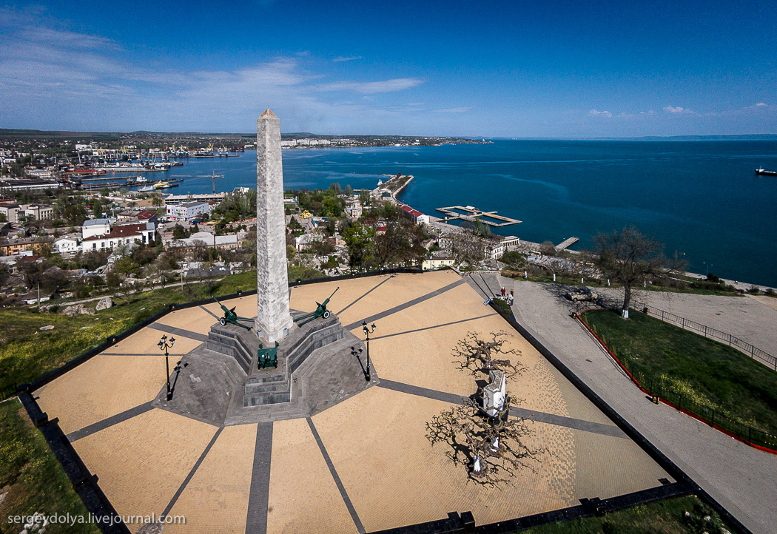
Керчь

Slide 13
Керчь – крупный украинский порт на берегу Керченского пролива в Черном море, город металлургов, кораблей и рыбаков. 16 ноября 1941 года город был захвачен фашистами, 30 декабря 1941 г. в ходе Керченско-Феодосийской операции освобожден, но 19 мая 1942 г. после упорных боев вновь был оставлен советскими войсками. Активную борьбу с немецко-фашистскими захватчиками вели подпольщики и партизаны. Легендарной страницей в историю Великой Отечественной войны вошла 5-месячная оборона Аджимушкайских каменоломен.
Неувядаемой славой покрыли себя защитники Эльтигена, вошедшего в историю под названием «Огненной земли». 36 дней и ночей бушевал здесь огненный смерч. Десантники вели неравный бой с фашистами, проявив изумительную отвагу, стойкость и массовый героизм. Высадка десанта 18-й армии в районе Эльтигена отвлекла значительные силы противника и содействовала успеху 56-й армии, войска которой захватили важный плацдарм северо-восточнее Керчи.
В ходе боев за освобождение Кавказа и Крыма 11 апреля 1944 года город Керчь был освобожден воинами Отдельной Приморской армии и Черноморского флота. На горе Митридат поднялось победное знамя.
14 сентября 1973 г. Керчи присвоено звание «Город-герой».

Slide 14
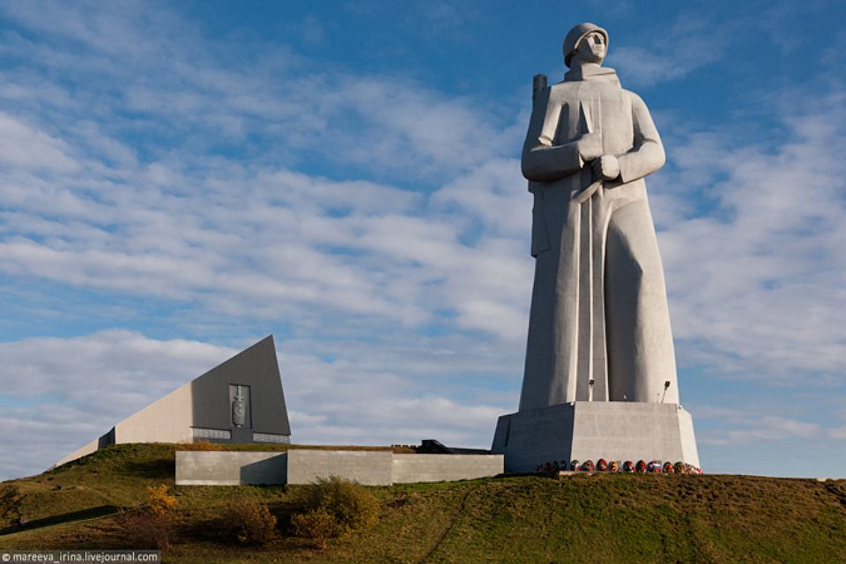
Мурманск

Slide 15
Мурманск в советские времена являлся крупной военной базой для отечественного флота. В начале войны в 1941 г. фашисты подвергли массированным бомбовым ударам погранзаставы, базы военного флота и населенные пункты, расположенные на Кольском полуострове. С самых первых дней войны Мурманск, сразу стал фронтовым населенным пунктом и портом. Рабочие Мурманска дружно поднялись на борьбу с фашистскими оккупантами. Сотни тысяч добровольцев явились в военкоматы, чтобы добровольно отправиться в ряды действующей армии.
Город не сдавался и держался стойко. Бойцы держали оборону в окопах на подступах к городу, рабочие старались изготовить как можно больше боеприпасов. Общими усилиями жители Мурманска собрали около 60 млн. рублей, которые пошли на нужды армии. Порт стал для гитлеровских захватчиков непокоряемой крепостью. Немецкий флот старался блокировать выход советских транспортных судов с моря, но моряки проявляли массовый героизм и мужество, снова и снова выходя в море, чтобы доставить на фронт необходимое продовольствие, боевую технику и боеприпасы. Город Мурманск стоял насмерть в воротах северного советско-германского фронта.
6 мая 1985 г. Мурманску присвоено звание «Город-герой».

Slide 16
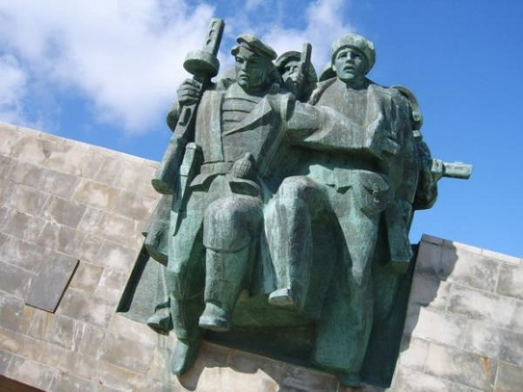
Новороссийск

Slide 17
Во время Великой Отечественной войны Новороссийск являлся важной базой Черноморского флота. В ноябре 1941 г. сюда был переведён основной состав его штаба. В 1941-1942 гг. через Новороссийск снабжался осажденный Севастополь.
19 августа 1942 года начались бои за Новороссийск. Они продолжались 393 дня. Дольше оборону держал только героический Ленинград. Оборонявшие город 47-я армия, моряки Черноморского флота и Азовской военной флотилии закрепились в юго-восточной части Новороссийска и сорвали план противника прорваться в Закавказье по Черноморскому побережью. В начале сентября 1942 г. немецко-фашистские войска захватили большую часть города. В оккупированной части действовала подпольная организация. Патриоты уничтожали оккупантов, совершали диверсии, собирали сведения о противнике и передавали их советскому командованию; на основе этих данных советская артиллерия наносила удары по штабам и другим объектам противника. За время оккупации Новороссийска около 7 тысяч человек было замучено в застенках гестапо.
В ночь на 4 февраля 1943 г. в южном Новороссийске, в районе Станички, был высажен морской десант, который захватил плацдарм и удерживал его до полного освобождения города советскими войсками 16 сентября 1943 года.
14 сентября 1973 г. Новороссийску присвоено звание «Город-герой».

Slide 18
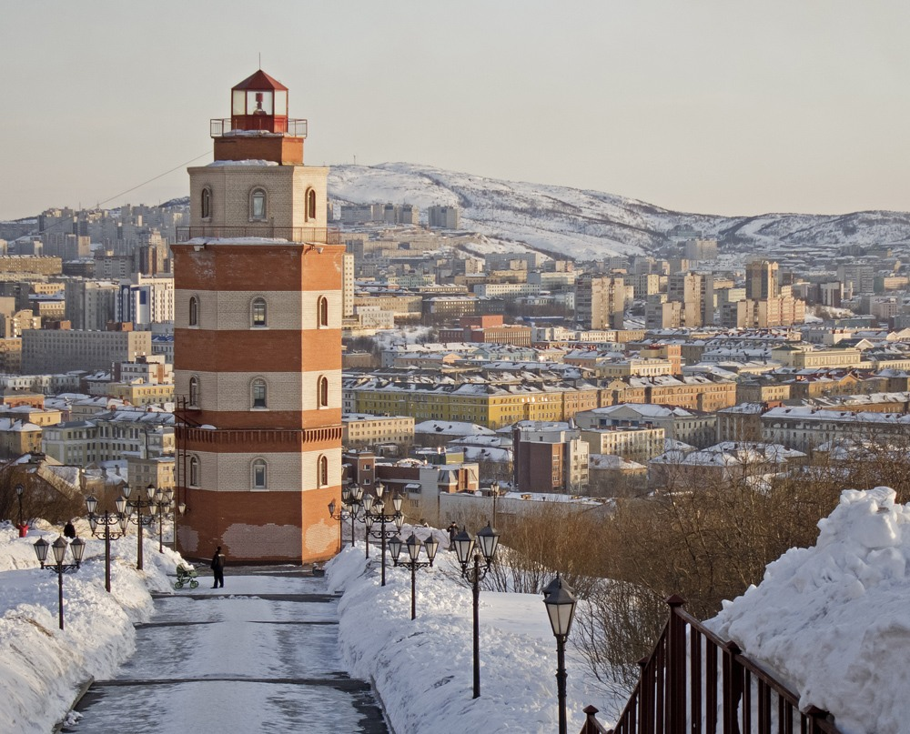
Мурманск

Slide 19
Мурманск в советские времена являлся крупной военной базой для отечественного флота. В начале войны в 1941 г. фашисты подвергли массированным бомбовым ударам погранзаставы, базы военного флота и населенные пункты, расположенные на Кольском полуострове. С самых первых дней войны Мурманск, сразу стал фронтовым населенным пунктом и портом. Рабочие Мурманска дружно поднялись на борьбу с фашистскими оккупантами. Сотни тысяч добровольцев явились в военкоматы, чтобы добровольно отправиться в ряды действующей армии.
Город не сдавался и держался стойко. Бойцы держали оборону в окопах на подступах к городу, рабочие старались изготовить как можно больше боеприпасов. Общими усилиями жители Мурманска собрали около 60 млн. рублей, которые пошли на нужды армии. Порт стал для гитлеровских захватчиков непокоряемой крепостью. Немецкий флот старался блокировать выход советских транспортных судов с моря, но моряки проявляли массовый героизм и мужество, снова и снова выходя в море, чтобы доставить на фронт необходимое продовольствие, боевую технику и боеприпасы. Город Мурманск стоял насмерть в воротах северного советско-германского фронта.
6 мая 1985 г. Мурманску присвоено звание «Город-герой».

Slide 20
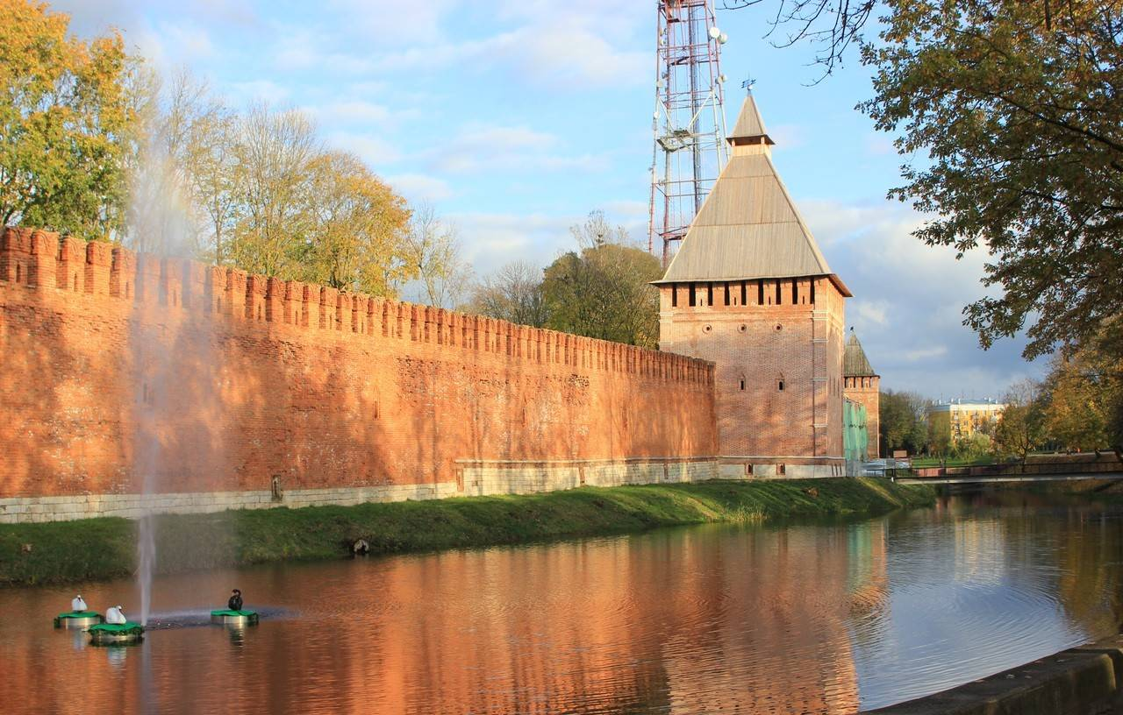
Смоленск

Slide 21
Фашистские самолёты появились над Смоленском на третий день войны, в ночь на 24 июня, а 29 июня они вели воздушную атаку ровно 6 часов. Центральные улицы лежали в руинах, дым и огонь высоко поднимались в небо. Смоленское сражение длилось с 10 июля по 10 сентября, именно здесь дал трещину план молниеносной войны против России, поблек миф о непобедимости фашистской армии.
Гитлеровское командование впервые с начала Второй мировой войны отдало приказ перейти к обороне. Мы выиграли два месяца для подготовки резервных соединений и оборонных укреплений на Московском направлении. В ходе Смоленского сражения наши солдаты и офицеры проявили беззаветное мужество и героизм. Но, несмотря на это, Смоленск пал. Наступили черные дни немецкой оккупации. Фашисты расстреляли, сожгли, повесили, замучили, закопали живыми 135 тысяч мирных жителей и военнопленных. А 25 сентября 1943 года Смоленск был освобожден.
7 мая 1985 года, накануне 40-летия Победы, за мужество и стойкость защитников города, массовый героизм трудящихся в годы Великой войны Смоленску было присвоено звание «Город-Герой».

Slide 22
Спасибо за внимание!

